Slide 1
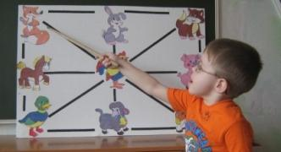
Государственное бюджетное дошкольное образовательное учреждение
детский сад № 2 комбинированного вида
Петродворцового района г. Санкт-Петербург
Использование
зрительных коррекционных тренажеров
при работе с детьми с нарушением зрения
(консультация для воспитателей и специалистов)
Подготовил: педагог-дефектолог (тифлопедагог)
Довгий Светлана Владимировна

Slide 2
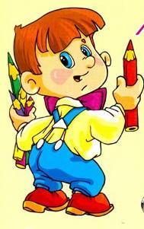
Коррекционно-педагогическая работа
с детьми с нарушением зрения
Направление работы: лечебно-профилактическое
Профилактика зрительных нарушений.
Активизация зрительных функций.
Тренировка сетчатки глаза.
Укрепление мышц глаза, развитие глазодвигательных, прослеживающих функций, расширение поля зрения (боковой обзор)
Развитие устойчивой зрительной фиксации (локализации)
Выработка бинокулярного зрения.
Развитие стереоскопического зрения.

Slide 3
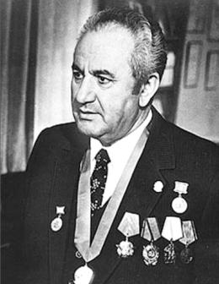
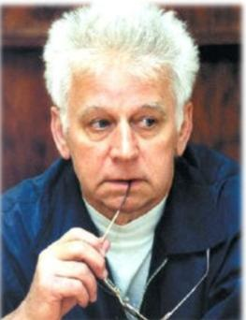
Обязательным компонентом коррекционной работы с детьми является зрительная гимнастика.
В основном комплексы зрительной гимнастики основаны на авторских методиках Э.С. Аветисова, Г.Г. Демирчогляна, В.Ф. Базарного и др.
Зрительную гимнастику необходимо проводить 1-2 раз на занятии в течение 3-5 минут.
Упражнения могут быть разнообразны по форме и содержанию, выполняются эмоционально и носить обучающий и игровой характер.

Slide 4
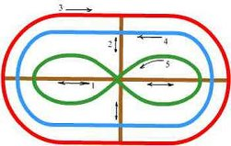
В каждой возрастной группе, спальной комнате, кабинетах тифлопедагогов, спортивном зале, на верандах для прогулок должны быть созданы условия для проведения упражнений для глаз.
-зрительные ориентиры
-офтальмотренажеры (малые и большие)
-картотека зрительной гимнастики

Slide 5
Упражнения со зрительными стимулами (предметами)
На кончике указки, деревянной палочки прикрепляем яркий предмет, либо предметную картинку.
Педагог перемещает указку в заданном направлении, сопровождая движения словами «Посмотрели вверх-вниз, влево-вправо, покружились» и т.д. или стихами.

Slide 6
Правила выполнения упражнений
со зрительным ориентиром:
зрительный ориентир не должен сливаться по цвету с одеждой педагога и окружающей обстановкой
зрительный стимул (предмет) находится чуть выше уровня глаз впереди сидящих или стоящих детей
показ предмета осуществляется в медленном темпе
ребенок до конца должен проследить глазами движение зрительного ориентира
работают глаза, голова неподвижна (!)

Slide 7
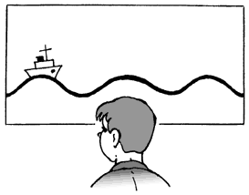
К зрительным ориентирам также могут быть изготовлены малые зрительные схемы или офтальмотренажеры для выполнения упражнения.
Они могут быть графические, сюжетные и выполняются в виде плакатов, схем, настенных панно и т.д.
Занимаясь на тренажерах, дети прослеживают глазами линии различных конфигураций (от прямых линий до спиральных и запутанных)
Толщина линий должна быть примерно от 1 см.
Плакаты размещаем выше уровня глаз ребенка в любом удобном месте (над доской, на боковой стене)

Slide 8
Этапы обучения детей работе на офтальмотренажере.
Первый этап, подготовительный.
Ознакомление детей с офтальмотренажером. Педагог медленно ведет указкой по линиям. Обращает внимание на точность движений, которые не выходят за контур линии, предлагает детям следить глазами за указкой.
Второй этап, основной.
Ребенок ведет указкой по офтальмотренажеру. Педагог следит за точностью выполнения упражнения, помогает правильно проговаривать направления движений и их изменения на тренажере.
Третий этап, заключительный.
Ребенок самостоятельно, без указки работает на офтальмотренажере, прослеживая глазами и обязательно называя пространственные направления.

Slide 9
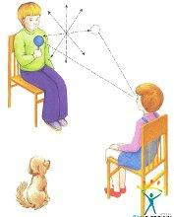
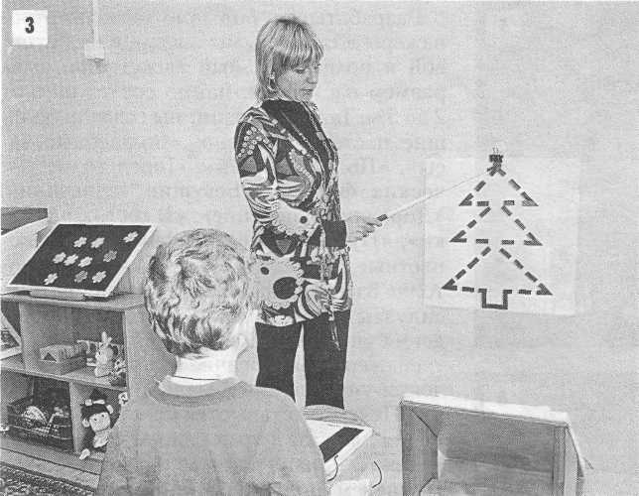
Последовательность выполнения упражнений
со зрительным ориентиром и офтальмотренажерами:
предлагаем детям занять удобную позу
сделать несколько раз вдох и продолжительный выдох
зафиксировать взор на точке или другом символе, обозначающем начало пути
проследить дорожку глазами (голова при этом остается неподвижной).
Упражнение повторяем 5-6 раз.
На первых порах детям легче
проследить путь с помощью указки,
а затем и без нее.
Упражнения со схемами,
зрительными ориентирами проводим
в положении сидя или стоя.

Slide 10
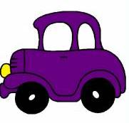

Slide 12
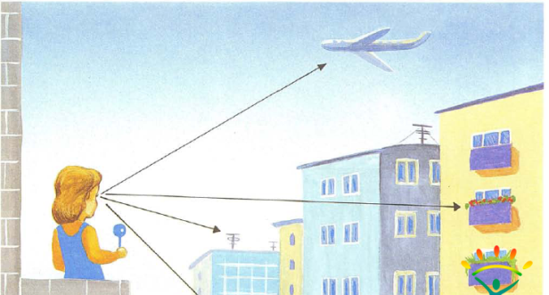
Работа по методу В.Ф. Базарного
По данной методике следует учить детей после зрительной работы вблизи перемещать взгляд вдаль, вверх, смотреть на зрительный стимул, расположенный в глубине пространства.
Соблюдение этого правила обеспечивает снятие аккомодационного напряжения.
При этом в динамическую работу включаются глазные мышцы, которые недостаточно часто работают, и, наоборот, расслабляются те глазные мышцы, на которые падала основная нагрузка при работе на близком расстоянии.

Slide 13
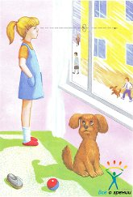
Ребенок в назначенных ему очках для видения вдаль становится на расстоянии 25 – 30 см от оконного стекла, на котором на уровне глаз прикреплена круглая метка. Вдали от линии взгляда, проходящей через эту метку, он намечает какой–либо предмет для фиксации, затем поочередно переводит взгляд с метки на стекле на этот предмет.

Slide 14
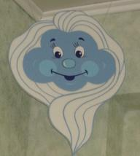
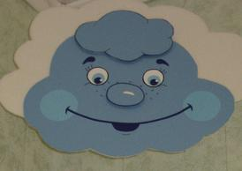
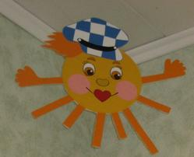
Работа с картинками, расположенными на стенах групповой комнаты
На стенах располагают силуэтное изображение предметов, игрушек, героев сказок, геометрические фигуры, цифры, буквы.
Их размер соответствует зрительным возможностям детей (15-30 см).
На занятии дети по просьбе педагога встают, отыскивают глазами нужную картинку-ответ на вопрос педагога или на загадку.
Картинки могут соответствовать лексической теме.

Slide 15
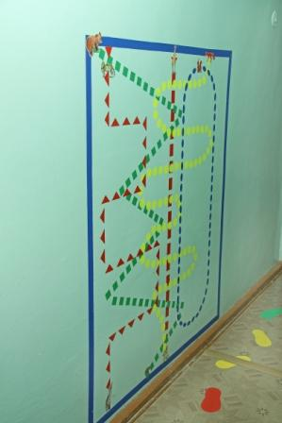
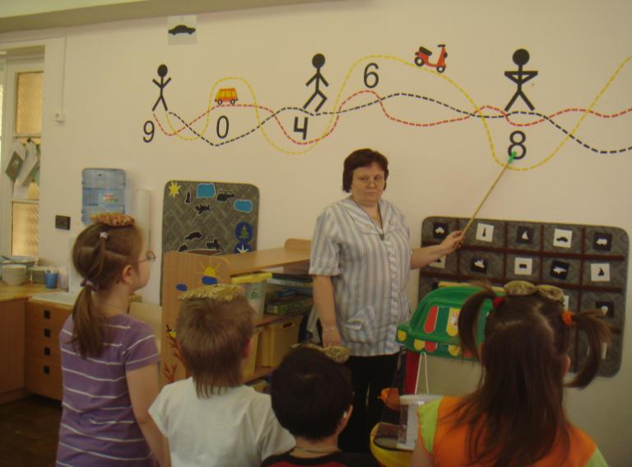
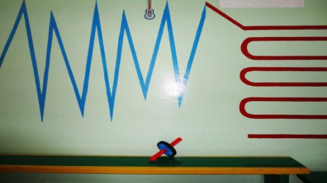
Так же на стенах размещаются изображения для упражнений направленных на развитие слежения глазами в положении стоя по заданным направлениям с одновременным вращением головой и туловищем

Slide 16
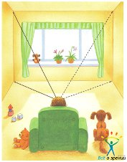
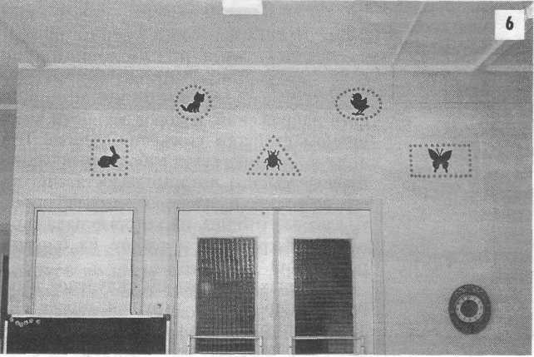
Работа с картинками и схемами, расположенными на стенах групповой комнаты
Все упражнения выполняются в позе свободного стояния.
Каждое упражнение базируется на зрительно-поисковых стимулах
В процессе зрительного поиска дети совершают совместные движения головой, глазами и туловищем.
Продолжительность упражнения, которое проводится в середине занятия, 1,5-2 минуты.

Slide 17
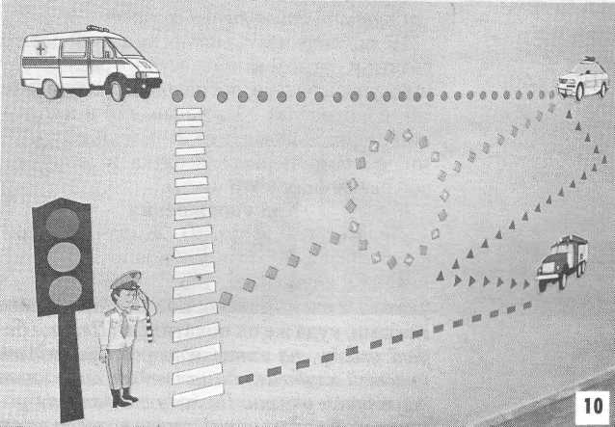
Упражнения на расширение
зрительно-пространственной
активности
Используются большие офтальмотренажерах,
расположенных на стене или потолке
Разрабатывая большие офтальмотренажеры для детей, в них можно внести игровой и познавательный сюжет.
Размер настенных панно составляет от 2 до 5 м.
Методика проведения упражнений и занятий на больших тренажерах аналогична методике проведения упражнений с малыми тренажерами.

Slide 18
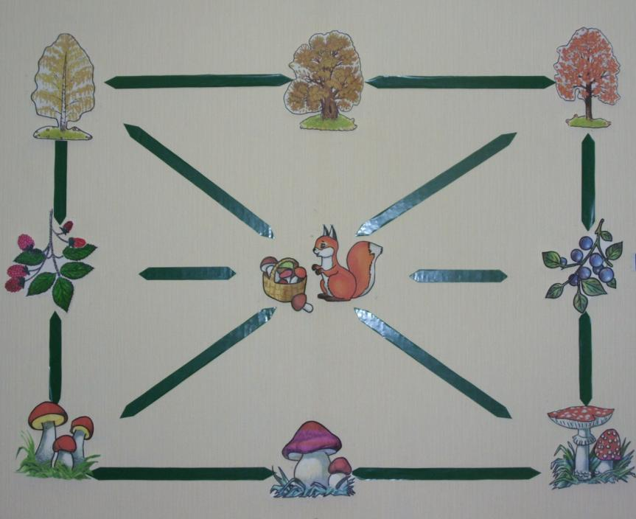

Slide 19
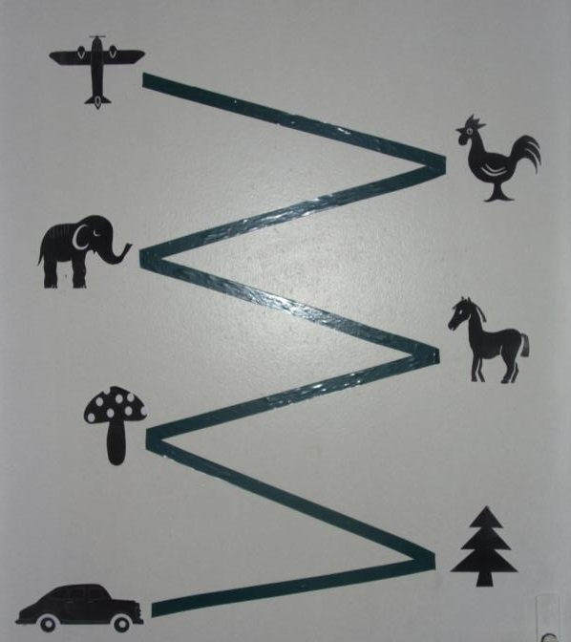

Slide 20
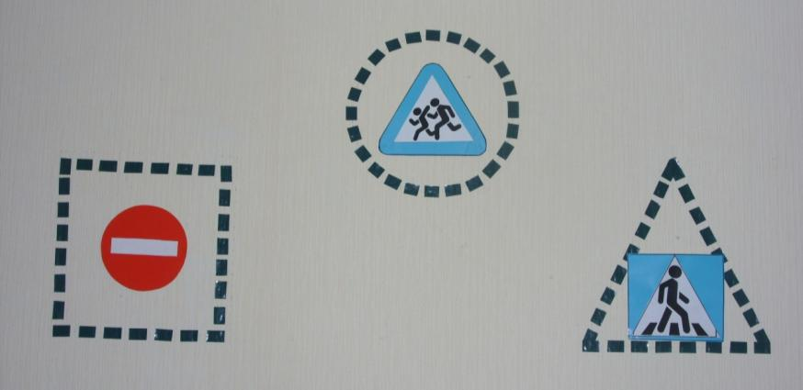
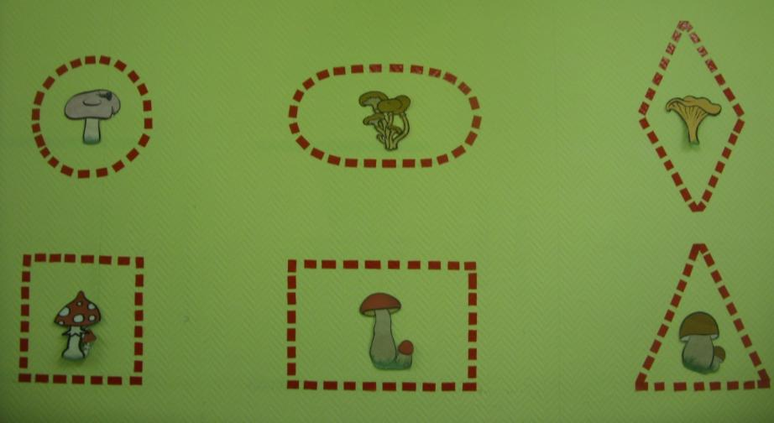

Slide 21
СПАСИБО ЗА ВНИМАНИЕ!

